Slide 1
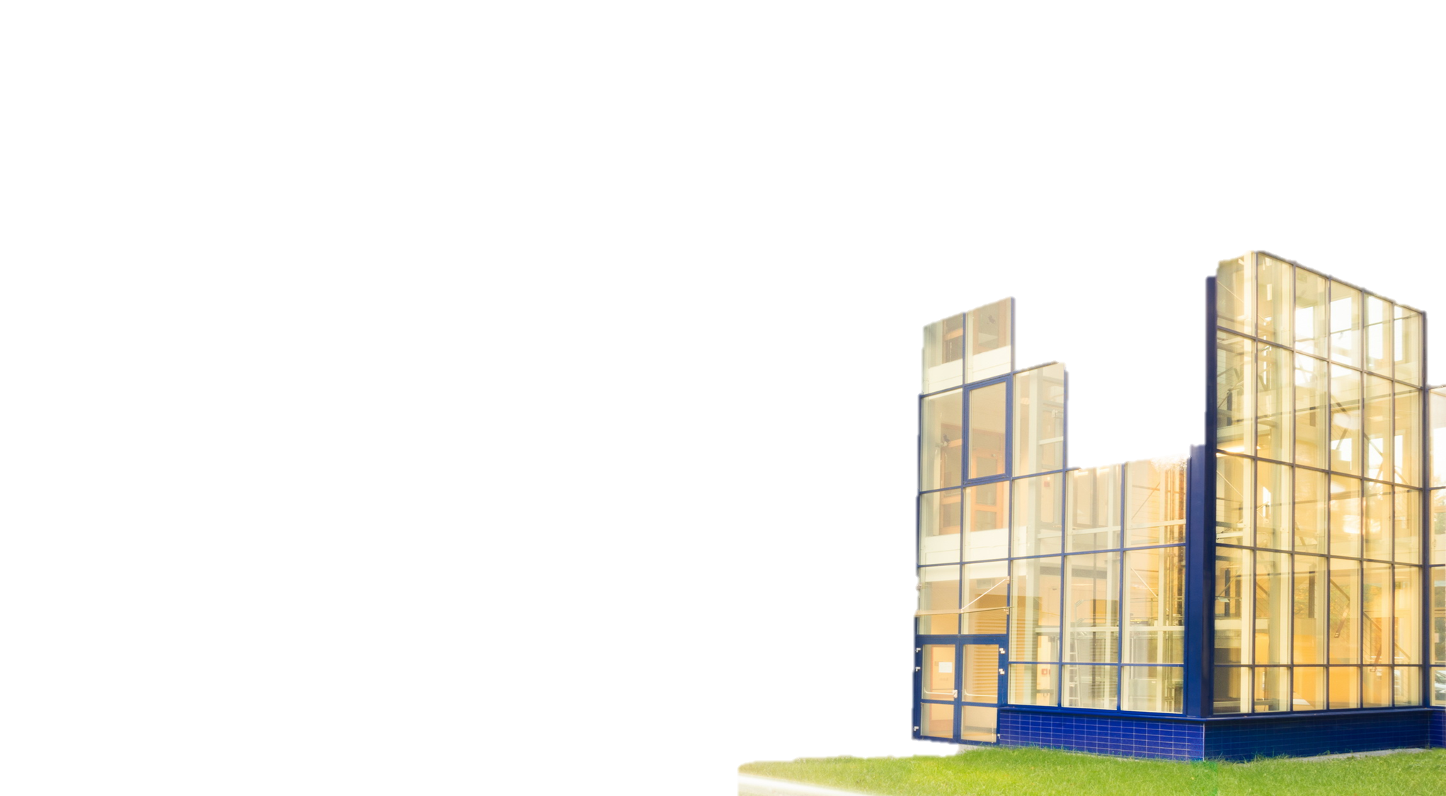

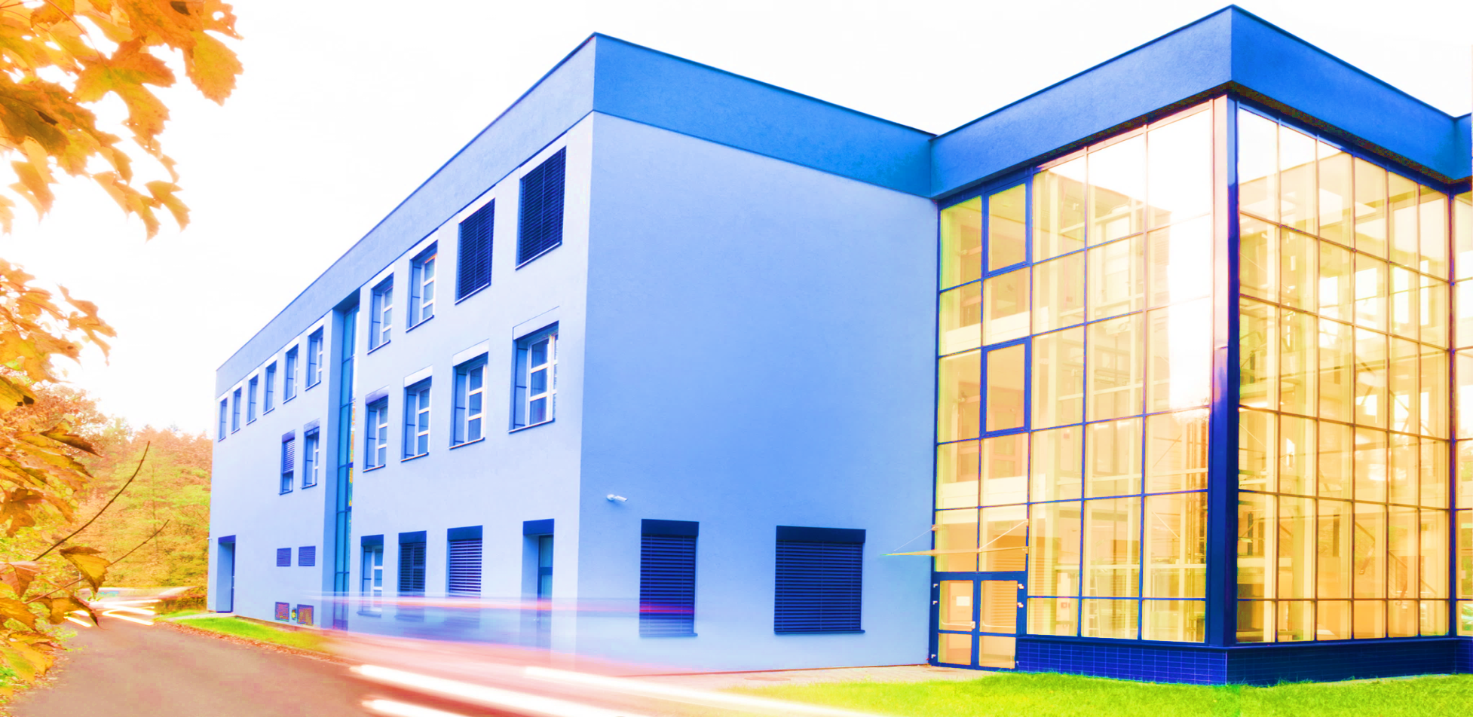

www.fbi.vsb.cz

Slide 2
Únik chloru v přístavu Aqaba
Jordánsko, 27. června 2022
Šimon Rákoš, listopad 2026
Notes:
Představení tématu: havárie v jordánském přístavu Aqaba 27. 6. 2022. Při nakládce na loď spadla z jeřábu cisterna s asi 25 tunami zkapalněného chloru a roztrhla se.

Slide 3
Co se stalo v Aqabě
Kdy
27. června 2022
13
mrtvých
250+
zraněných
Kde
přístav Aqaba, Jordánsko (Rudé moře)
Látka
chlor (Cl₂), zkapalněný pod tlakem
≈ 25 t
zkapalněného chloru v jedné cisterně
Zařízení
ISO cisterna (tlaková nádoba) s ≈ 25 t chloru
Událost
při nakládce na loď se přetrhlo vázací lano, cisterna spadla a roztrhla se
Počty obětí se ve zdrojích liší: 12–13 mrtvých, 251–300+ zraněných.
3
Notes:
Shrnutí na úvod: kdy, kde, jaká látka a jaké zařízení. Jedna cisterna s 25 tunami chloru stačila na 13 mrtvých a stovky zraněných. Čísla se v jednotlivých zdrojích liší (prvotní zprávy 12 mrtvých, později 13; zranění 251 až 300+), proto je uvádím jako rozmezí.

Slide 4
Chlor: identifikace a vlastnosti
Cl₂ · CAS 7782-50-5 · ES 231-959-5 · indexové číslo 017-001-00-7
Žlutozelený plyn
štiplavý, dusivý zápach, cítit už při velmi nízké koncentraci
≈ 2,5× těžší než vzduch
drží se při zemi, plní prohlubně, paluby a podpalubí lodí
Bod varu −34 °C
převáží se jako zkapalněný plyn pod tlakem
1 l kapaliny ≈ 460 l plynu
při úniku se kapalina rychle odpaří na velký mrak
Podporuje hoření
sám nehoří, ale je silné oxidační činidlo; s řadou látek reaguje bouřlivě
S vlhkostí tvoří HCl a HClO
na vlhkých sliznicích vzniká kyselina, poleptá dýchací cesty a plíce
3
Notes:
Základní vlastnosti chloru, které vysvětlují, proč byl únik tak nebezpečný: plyn je těžší než vzduch, takže se držel při zemi u lidí na molu a na lodi. Převáží se zkapalněný, a z jednoho litru kapaliny vznikne zhruba 460 litrů plynu – 25 tun kapaliny tak dalo obrovský mrak. Chlor sám nehoří, ale je to oxidant. S vodou na sliznicích tvoří kyselinu chlorovodíkovou a chlornou.

Slide 5




Chlor: klasifikace podle nařízení CLP
H-věta | Znění | Třída, kategorie
H270 | Může způsobit nebo zesílit požár; oxidant | Ox. Gas 1
H280 | Obsahuje plyn pod tlakem; při zahřívání může vybuchnout | Press. Gas
H331* | Toxický při vdechování | Acute Tox. 3
H315 | Dráždí kůži | Skin Irrit. 2
H319 | Způsobuje vážné podráždění očí | Eye Irrit. 2
H335 | Může způsobit podráždění dýchacích cest | STOT SE 3
H400 | Vysoce toxický pro vodní organismy | Aquatic Acute 1 (M = 100)
Signální slovo: NEBEZPEČÍ
GHS03 oxidující
GHS04 plyn pod tlakem
GHS06 akutní toxicita
GHS09 životní prostředí
* Harmonizovaná klasifikace EU je minimální. Výrobci (např. Linde, Air Liquide) uvádějí v bezpečnostních listech přísněji H330 – Při vdechování může způsobit smrt a H410 – Vysoce toxický pro vodní organismy, s dlouhodobými účinky.
3 z 5 vlastností ze zadání: oxidující, toxický, nebezpečný pro ŽP
3
Notes:
Klasifikace podle nařízení CLP (ES) č. 1272/2008. Chlor splňuje hned tři nebezpečné vlastnosti ze zadání: je oxidující (H270), toxický (H331) a nebezpečný pro životní prostředí (H400). Zajímavost: harmonizovaná klasifikace v příloze VI je jen minimální – výrobci v bezpečnostních listech uvádějí přísnější H330, tedy že při vdechování může způsobit smrt. OVĚŘIT: H-věty porovnat s aktuálním bezpečnostním listem (oddíl 2) a list uvést ve zdrojích.

Slide 6
Účinky chloru na člověka a limity
Koncentrace | Účinek při vdechování
0,2–0,4 ppm | čichový práh – zápach je cítit
1–3 ppm | mírné dráždění očí, nosu a krku
5–15 ppm | středně silné dráždění horních cest dýchacích
30 ppm | okamžitá bolest na hrudi, kašel, dušnost, zvracení
40–60 ppm | zánět plic, plicní edém
430 ppm | smrtelné při expozici 30 minut
1 000 ppm | smrt během několika minut
IDLH 10 ppm
okamžitě nebezpečné pro život a zdraví (NIOSH)
Limity v ČR (NV č. 361/2007 Sb.)
PEL 0,5 mg/m³ · NPK-P 1,5 mg/m³
1 ppm ≈ 2,9 mg/m³
Životní prostředí
vysoce toxický pro vodní organismy (M-faktor 100); ve vzduchu rychle reaguje s vlhkostí
Zdroj hodnot: ATSDR, Medical Management Guidelines for Chlorine.
3
Notes:
Chlor působí hlavně při vdechování. Už desítky ppm způsobují plicní edém, stovky ppm zabíjejí. Pro srovnání: limit pro pracoviště v ČR je PEL 0,5 mg/m³, tedy zhruba 0,17 ppm. U roztržené cisterny s 25 tunami byly koncentrace v okolí o řády vyšší. OVĚŘIT: PEL a NPK-P v aktuálním znění přílohy 2 NV 361/2007 Sb.

Slide 7
Místo a zařízení
Přístav Aqaba
jediný námořní přístav Jordánska, u města s cca 200 000 obyvateli
Náklad
chlor od firmy National Chlorine Industries, určený do Džibutska
plán: naložit 18 cisteren, havárie při zvedání 5. cisterny
Zařízení
ISO cisterna = tlaková nádoba v ocelovém rámu
zvedání jeřábem na ocelovém vázacím laně
vázací lano
nosnost ≈ 8,5 t
ISO cisterna
≈ 28,9 t
molo
loď MV Forest 6 → Džibutsko
Zjednodušené schéma, není v měřítku.
3
Notes:
Přístav Aqaba je jediný jordánský námořní přístav. Chlor vyráběla jordánská firma National Chlorine Industries a měl se vyvážet do Džibutska. Únik nastal ze zařízení: ISO cisterna je tlaková nádoba v ocelovém rámu, která se zvedala jeřábem na ocelovém vázacím laně. Schéma je zjednodušené – zdroje se úplně neshodují, zda šlo o jeřáb na molu, nebo na lodi. OVĚŘIT: počet obyvatel Aqaby a počet 18 plánovaných cisteren.

Slide 8
Průběh havárie
1
2
3
4
5
Nakládka
Cisterny se zvedají jeřábem na loď, 4 proběhly bez problému
Přetržení lana
Při zvedání 5. cisterny praskne ocelové vázací lano
Pád
Cisterna s ≈ 25 t chloru dopadne na loď a praskne
Toxický mrak
Chlor se odpaří, žlutý mrak se valí po lodi a molu
Zásah
Evakuace přístavu, obyvatelé mají zůstat doma se zavřenými okny
VLOŽ FOTO
snímek z kamerového záznamu: cisterna na laně
VLOŽ FOTO
snímek z kamerového záznamu: žlutý mrak
▶ Video z havárie
kamerový záznam pádu cisterny a úniku chloru:
Seznam Zprávy (2022)
Khaleej Times (2022)
3
Notes:
Průběh podle kamerového záznamu a zpráv: čtyři cisterny se naložily bez problému, při zvedání páté prasklo ocelové vázací lano. Cisterna spadla na loď, roztrhla se a kapalný chlor se okamžitě odpařil – na videu je vidět hustý žlutý mrak, který se valí po molu. Úřady uzavřely okolí přístavu a obyvatelé Aqaby dostali pokyn zůstat doma se zavřenými okny. DOPLNIT: dva snímky z videa místo šedých rámečků (pravým tlačítkem na rámeček > Změnit tvar nebo ho smazat a vložit obrázek).

Slide 9
Příčiny havárie
Přímá příčina: lano bylo přetížené ≈ 3,4×
Systémové příčiny podle vyšetřovací komise
1
Nedodržované postupy
bezpečnostní postupy pro manipulaci s nebezpečnými chemickými látkami se nedodržovaly
2
Chybějící informace
komunikace o nebezpečí byla neformální, pracovníci neznali hmotnost ani obsah cisteren
3
Nevyškolení lidé
vedení přístavu svěřovalo úkoly nevyškoleným pracovníkům
Údaje z předběžných zjištění vyšetřovací komise (ICHCA, 20. 7. 2022).
4
Špatné vázací prostředky
lano neodpovídalo hmotnosti břemene a nikdo to nekontroloval
3
Notes:
Přímá příčina byla jednoduchá: vázací lano s nosností asi 8,5 tuny zvedalo cisternu o hmotnosti asi 28,9 tuny, tedy přetížení zhruba 3,4×. Vyšetřovací komise ale ukázala i systémové příčiny: nedodržované postupy, neformální předávání informací – lidé nevěděli, co a kolik zvedají – a nevyškolený personál. Žádná kontrola nezachytila, že lano na takové břemeno nestačí. Údaje o nosnosti a hmotnosti jsou z předběžných zjištění, konečnou zprávu se dohledat nepodařilo.

Slide 10
Následky
13
mrtvých
250+
zraněných a ošetřených
≈ 20 t
chloru uniklo do ovzduší
Lidé
oběti hlavně mezi pracovníky přístavu, mezi nimi 5 cizinců (Vietnam)
poleptání dýchacích cest, část zraněných v kritickém stavu
Majetek a provoz
zničená cisterna, přerušený provoz přístavu
stávka přístavních dělníků, kteří žádali lepší bezpečnost
Životní prostředí
chlor se rozptýlil do ovzduší nad přístavem a mořem
o dlouhodobých škodách zdroje nepíšou
3
Notes:
Následky na lidech: 13 mrtvých, mezi nimi pět Vietnamců, a přes 250 zraněných. Na majetku: zničená cisterna a přerušený provoz jediného jordánského přístavu, následovala stávka dělníků. K dopadu na životní prostředí jsem podrobné informace nenašel – chlor se rozptýlil do ovzduší. OVĚŘIT: množství uniklého chloru (zdroje uvádějí ≈ 20 t) a národnost obětí.

Slide 11
Přijatá opatření
Co udělaly úřady a přístav
Co z havárie plyne pro praxi
znát hmotnost a obsah břemene ještě před zvedáním
používat vázací prostředky s ověřenou a označenou nosností
mít písemný plán zvedání pro nebezpečné náklady
předávat informace o nebezpečném nákladu formálně a prokazatelně
školit obsluhu a vázače, nikoho nepouštět pod břemeno
mít připravený havarijní plán pro únik toxického plynu
3. 7. 2022
vládní komise (více než 120 svědků): „nedbalost a závažné nedostatky v bezpečnosti“
Odvolání
generální ředitel provozovatele přístavu a vedení Jordánské námořní komise
Soud
5 lidí odsouzeno na 3 roky vězení, firma pokutována 3 000 JOD
Zákaz
nový přístav přestal přijímat nebezpečné náklady a vyvážet zkapalněný chlor
Pracovníci
po stávce slíbena další bezpečnostní opatření v terminálech
3
Notes:
Reakce úřadů: vyšetřovací komise 3. 7. 2022 zveřejnila předběžné závěry, vláda odvolala vedení provozovatele přístavu a námořní komise. Soud později odsoudil pět lidí na tři roky vězení a firma dostala pokutu 3 000 jordánských dinárů (datum rozsudku zdroje neuvádějí). Přístav přestal přijímat nebezpečné náklady. Nové celostátní předpisy jsem nenašel – pravý sloupec proto shrnuje obecné zásady bezpečného zvedání, které z havárie plynou.

Slide 12
Závěr
Jedno přetížené lano + 25 t toxického plynu = 13 mrtvých
1
Nebezpečí není jen ve výrobě
nebezpečné látky jsou zranitelné i při manipulaci a nakládce, ne jen v reaktorech a potrubí
2
Technika selhala kvůli organizaci
chyběly postupy, informace o nákladu a školení – lano bylo jen poslední článek
3
Tlakové cisterny = zařízení
u toxických plynů platí stejná pravidla: znát hmotnost, plán zvedání, ověřené vázací prostředky
3
Notes:
Závěr v jedné větě: přetížené lano a velké množství toxického plynu stačily na katastrofu. Hlavní poučení: rizika nebezpečných látek nejsou jen ve výrobních technologiích, ale i při manipulaci; technické selhání mělo organizační příčiny; a tlakové cisterny s toxickými plyny vyžadují stejnou disciplínu jako provozní zařízení.

Slide 13
Použitá literatura a zdroje
ICHCA INTERNATIONAL. Safety Alert: Aqaba Chlorine Tank Incident. Online. 20. 7. 2022. Dostupné z: https://ichca.com/wp-content/uploads/2022/07/Safety-Alert-Aqaba-Chlorine-Tank-Incident-.pdf. [cit. 2026-11-05]
IChemE. Loss Prevention Bulletin, č. 303. Online. Dostupné z: https://www.icheme.org/media/28639/lpb303_pg02.pdf. [cit. 2026-11-05]
AIChE. Process Safety Beacon: Lifting Hazards. Online. Chemical Engineering Progress, duben 2023. Dostupné z: https://www.aiche.org/resources/publications/cep/2023/april/process-safety-beacon-lifting-hazards. [cit. 2026-11-05]
VOICE OF AMERICA. Jordan: Negligence Caused Aqaba Chlorine Tank Explosion. Online. 2022. Dostupné z: https://www.voanews.com/a/jordan-negligence-responsible-for-aqaba-chlorine-tank-explosion-/6644453.html. [cit. 2026-11-05]
THE MARITIME EXECUTIVE. Jordan Dismisses Port Officials Over Deadly Chlorine Gas Accident. Online. 2022. Dostupné z: https://maritime-executive.com/index.php/article/jordan-dismisses-port-officials-over-deadly-chorine-gas-accident. [cit. 2026-11-05]
THE MEDIA LINE. 5 Sentenced Over Fatal 2022 Chlorine Gas Leak at Jordan’s Aqaba Port. Online. Dostupné z: https://themedialine.org/headlines/5-sentenced-over-fatal-2022-chlorine-gas-leak-at-jordans-aqaba-port. [cit. 2026-11-05]
JORDAN NEWS. Aqaba New Port will no longer handle ‘dangerous materials’. Online. Dostupné z: https://jordannews.jo/Section-109/News/Aqaba-New-Port-will-no-longer-handle-dangerous-materials-20044. [cit. 2026-11-05]
EURONEWS. Jordan port workers suspend work to protest deaths in chlorine gas leak. Online. 4. 7. 2022. Dostupné z: https://www.euronews.com/2022/07/04/us-jordan-aqaba-ports. [cit. 2026-11-05]
NOVINKY.CZ. V jordánském přístavu unikl po nehodě chlor: 13 mrtvých a 251 zraněných. Online. 2022. Dostupné z: https://novinky.cz/zahranicni/blizky-a-stredni-vychod/clanek/v-jordanskem-pristavu-unikl-po-nehode-chlor-13-mrtvych-a-251-zranenych-40401430. [cit. 2026-11-05]
SEZNAM ZPRÁVY. Video: Oranžový mrak zahalil loď, v jordánském přístavu unikl toxický plyn. Online. 2022. Dostupné z: https://www.seznamzpravy.cz/clanek/zahranicni-video-oranzovy-mrak-zahalil-lod-v-jordanskem-pristavu-unikl-toxicky-plyn-207637. [cit. 2026-11-05]
BOZPFORUM.CZ. Smrtící únik chloru v jordánském přístavu Aqaba. Online. 27. 6. 2022. Dostupné z: https://www.bozpforum.cz/2022/06/27/smrtici-unik-chloru-v-jordanskem-pristavu-aqaba/. [cit. 2026-11-05]
LINDE GAS A.S. Bezpečnostní list: Chlór. Verze 3.0. Online. Dostupné z: https://static.prd.echannel.linde.com/wcsstore/CZ_RME_Industrial_Gas_Store/Linde/BLaDL/BL/BL-Chl%C3%B3r-v3.0.pdf. [cit. 2026-11-05]
ATSDR. Medical Management Guidelines for Chlorine. Online. Atlanta: CDC. Dostupné z: https://wwwn.cdc.gov/TSP/MMG/MMGDetails.aspx?mmgid=685&toxid=36. [cit. 2026-11-05]
NIOSH. Pocket Guide to Chemical Hazards: Chlorine. Online. Dostupné z: https://www.cdc.gov/niosh/npg/npgd0115.html. [cit. 2026-11-05]
Nařízení Evropského parlamentu a Rady (ES) č. 1272/2008 o klasifikaci, označování a balení látek a směsí (CLP), příloha VI.
Nařízení vlády č. 361/2007 Sb., kterým se stanoví podmínky ochrany zdraví při práci, příloha č. 2.
3
Notes:
Zdroje ve formátu ČSN ISO 690. Datum citace upravit podle skutečného data odevzdání. Bezpečnostní list Linde otevřít a zkontrolovat, že odkaz funguje.

Slide 14

Děkuji za pozornost
Šimon Rákoš
[e-mail] · [studijní program]

